Slide 1
BLOQUE 2

Slide 2
TEORÍAS DEL POBLAMIENTO DE AMÉRICA
NO CIENTÍFICAS
CIENTÍFICAS
Aquellas basadas en investigaciones científicas.
Aquellas no comprobables o refutadas por la ciencia.

Slide 3
TEORÍAS NO CIENTÍFICAS
Mitos y leyendas.
Origen autóctono.
Origen africano.

Slide 4
MITOS Y LEYENDAS
Como el mito náhuatl de “los cinco soles”.
Creada por el argentino Florentino Ameghino, quien dice que el hombre surgió en las Pampas Argentinas y migró cazando mamuts.
ORIGEN AUTÓCTONO

Slide 5
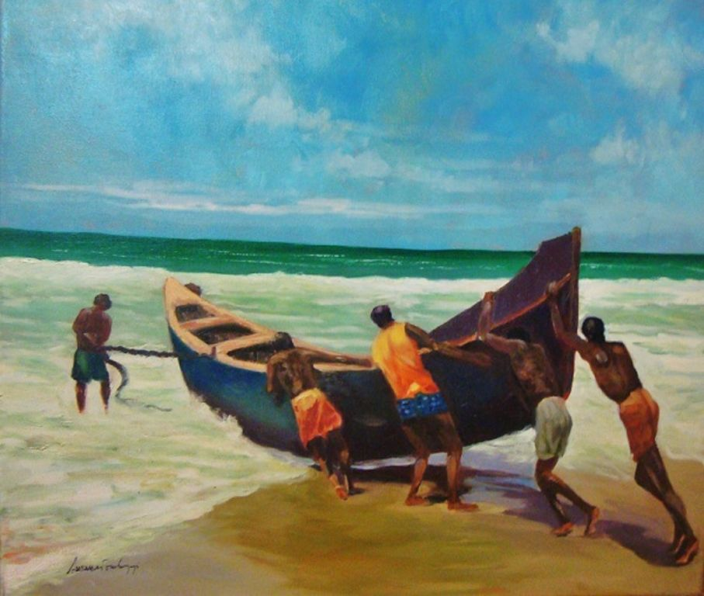
ORIGEN AFRICANO
Por Alexander Von Wutheneau. Dice que un grupo de africanos en pequeñas barcas fue arrastrado por las corrientes marinas al continente americano.

Slide 6
TEORÍAS CIENTÍFICAS
Origen múltiple.
Origen único.

Slide 7
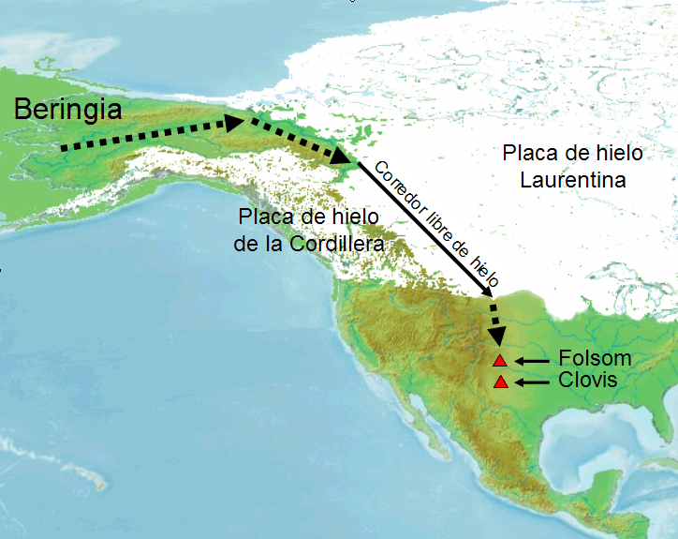
Creada por Alex Hrdlicka y Pablo Martínez del Río.. Propone que el hombre asiático atravesó por el Estrecho de Bering durante la última glaciación de Wisconsin en 12000 a. de n.e.
ORIGEN ÚNICO

Slide 8
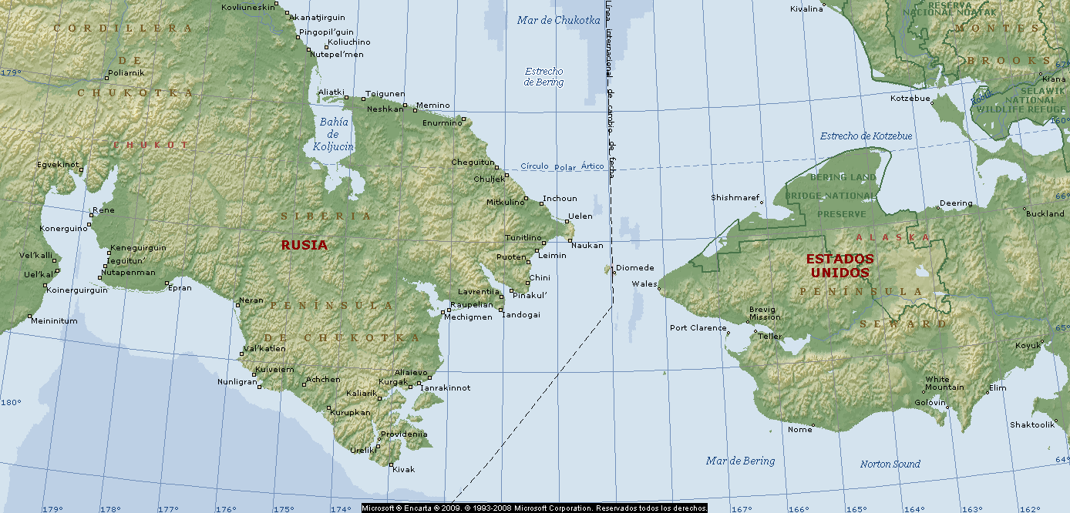
Estrecho de Bering

Slide 9
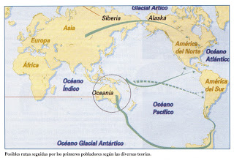
ORIGEN MÚLTIPLE
Por Paul Rivet, quien considera que el hombre americano tuvo un origen multiracial, proveniente de Oceanía y Antártida.

Slide 10
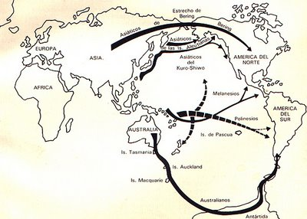

Slide 11
La etapa lítica y sus periodos

Slide 12
Arqueolítico (40000-10000 a.C.)
Pequeños grupos nómadas dedicados a la recolección y la caza.
Vivían en cuevas a la intemperie.
Utilizaban instrumento de hueso, púas y piedra de obsidiana.
Cenolítico (10000-7000/5000 a.C.)
Transformaciones debido a los cambios de temperatura.
Diversidad animal que provocó cambios en la alimentación.
Crearon herramientas con mayor filo.
Uso de molcajetes y metates.
Utilizaron el algodón para cubrirse ya no sólo las pieles.

Slide 13
Protoneolítico (7000/5000-2500 a.C.)
Los grupos humanos comienzan a practicar la agricultura, domesticando algunos vegetales.
Comienza el sedentarismo.
Elaboración de cerámica**.
**Fin de la etapa lítica y principio del horizonte Preclásico.

